Slide 1

T
CUAI Study CS224N Team1
2024.11.19
발표자 : 황지민

Slide 2
스터디원 소개 및 만남 인증
스터디원 1: 김소원
스터디원 2: 나상현
스터디원 3: 이주엽
스터디원 4: 조민지
스터디원 5: 황지민

Slide 3
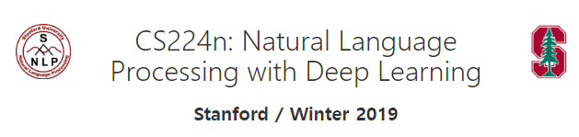

스터디 자료 소개
Notes:
스탠포드 대학 CS224N은
자연어 처리 분야에서 유명한 강의로,
딥러닝 기술을 중심으로 한 NLP 이론과 실습을 포괄적으로 제공함.
워드 임베딩에서 시작해서 자연어 처리에 활용되는 신경망 모델과 이에 필요한 메커니즘 등을 다룸.

Slide 4

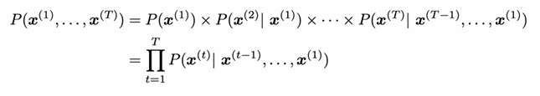
Language Modeling
다음에 올 단어를 예측하는 task
Word x^(t+1)은 predefined vocabulary set V로부터 예측됨
일종의 classification 문제
LM이 piece of text에 확률을 assign한다고 볼 수도 있음

Slide 5

n-gram Language Models
어떻게 LM을 학습시킬 것인가? -> 딥러닝 이전의 n-gram language model
N-gram : n개의 연속된 단어들의 chunk
(unigrams, bigrams, trigrams, 4-grams ...)
Idea : Different n-grams가 얼마나 빈번하게 등장하는가에 대한 통계를 수집
-> 다음 단어의 예측에 사용
MFCC 특징 생성

Slide 6
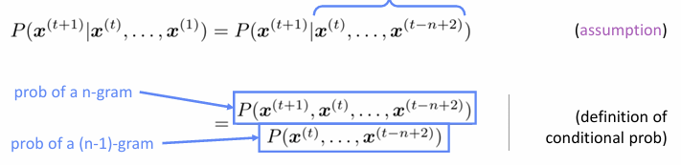

n-gram Language Models
Simplifying assumption : x^(t+1)은 이전 (n-1)개의 단어에만 의존한다
-> 이전 단어들이 주어졌을 때의 conditional probability 문제가 됨
-> 거대한 corpus에서 단어가 몇 번 등장했는지를 count해서 확률을 계산
MFCC 특징 생성

Slide 7
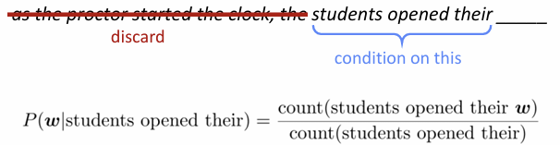
n-gram Language Models 예시
“as the proctor started the clock, the student opened their _____”
-> 4-gram LM을 학습시킨다면?
-> ‘proctor’라는 맥락을 무시하므로 예측 성능이 떨어짐
MFCC 특징 생성

Slide 8

Problems of n-gram LM
Sparsity Problems
1. 분자 = 0인 경우 train data에 나타난 적 없는 단어는
합리적이더라도 확률을 0이라 계산함
2. 분모 = 0인 경우 아예 확률을 계산할 수 없음
Storage Problems
MFCC 특징 생성
N-gram이 등장하는 횟수를 저장할 공간이 필요함

Slide 9
Fixed-window Neural Language Model
Improvements over n-gram LM :
Sparsity problem 해결
N-gram count를 위한 저장공간 필요 없음
Remaining Problems :
Window size를 키우면 Weight matrix W를 크게 만듦 (e와 product)
Window를 키워도 잃어버리는 문맥이 존재함
-> Window가 절대 ‘충분히 클‘ 수 없음
x^(1), x^(2)가 완전히 다른 가중치 W와 곱해짐
-> Input의 처리에서 symmetry를 잃음
-> 어떤 길이의 input이든 처리할 수 있는 neural architecture 필요
MFCC 특징 생성

Slide 10
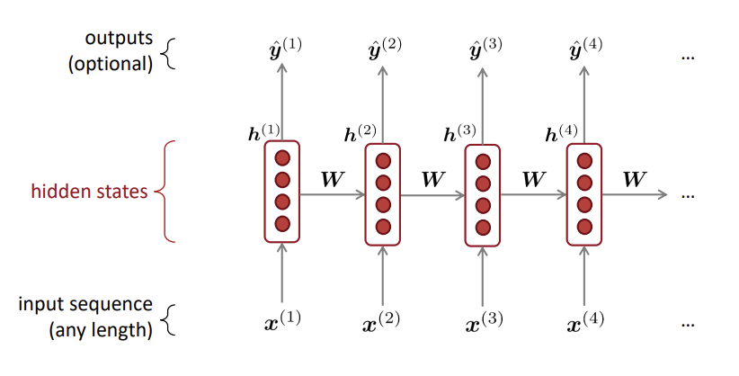
Recurrent Neural Language Networks (RNN)
각 h(t)의 계산에
이전 h(t)와 해당 step의 input을 이용
(recurrency, sequential)
MFCC 특징 생성
매 step마다 같은 W를 적용 -> any length input이 가능

Slide 11
Recurrent Neural Language Networks (RNN)
Advantages :
Any length input을 받을 수 있음 (model size를 키우지 않음)
한 step에서의 계산에 이전 여러 steps를 이용
매 step에 같은 가중치 적용 -> input의 처리에 symmetry 확보
Remaining Problems :
재귀 연산 -> 느림
이전의 여러 step에 접근하는 것이 어려울 수 있음
MFCC 특징 생성

Slide 12
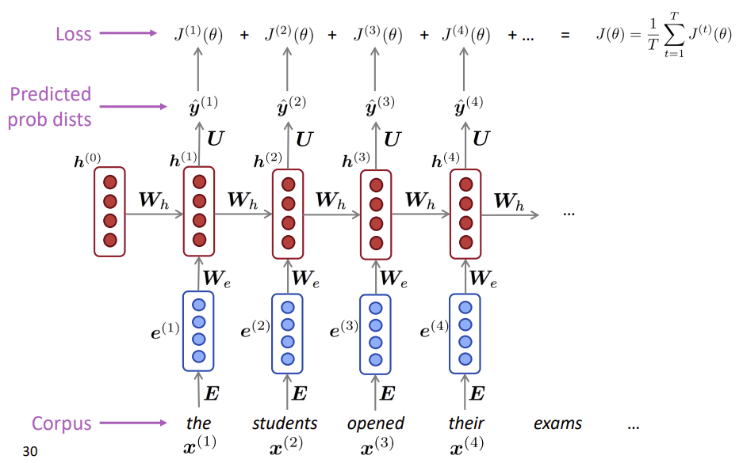
Training a RNN Language Model
Negative log prob of ‘students’
of ‘opened’
of ‘their’
of ‘exams’
각 step마다 prob dist
y_hat을 계산
MFCC 특징 생성

Slide 13
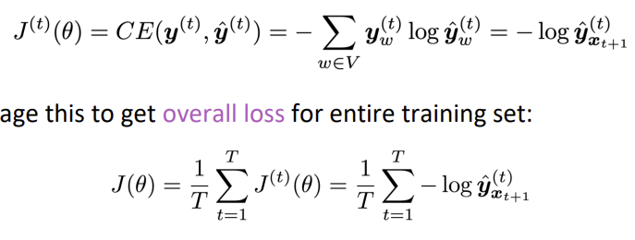
Training a RNN Language Model
모든 step마다 y_hat^(t)를 계산
Step t에서의 loss func = y_hat^(t)와 y^(t) 사이의 cross-entropy
전체 training set에 대한 overall loss -> average
-> 전체 corpus에서 loss와 gradients를 계산하는 건 너무 expensive
-> SGD : 문장의 batch에서 loss J(theta)를 계산하여
gradients를 계산하고 가중치를 update
MFCC 특징 생성

Slide 14
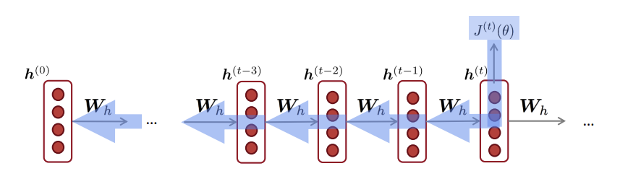
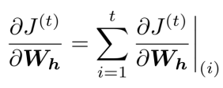
Backpropagation for RNNs
The derivatice of J^(t)(theta)
wrt the repeated weighted matrix W_h
각 step에서의 gradient의 합
(chain rule)
=> Backpropagation through time

Slide 15
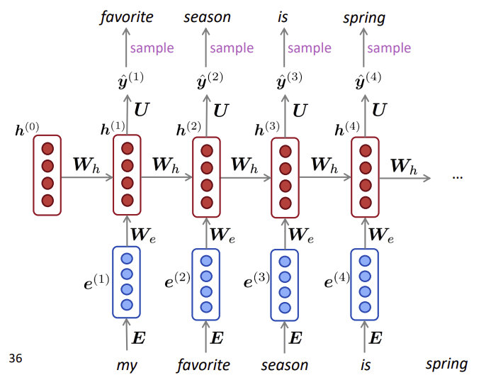
Generating text with a RNN Language Model
Sampling을 반복하여 텍스트를 생성
(sampled output은 다음 step의 input)

Slide 16
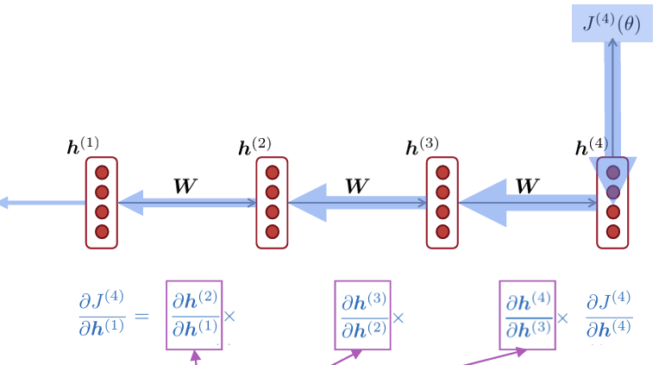
Vanishing Gradient Problem
Chain Rule을 적용하는데 사각형 부분이 굉장히 작은 값을 가지게 되면,
backpropagation이 적용될수록 gradient는 굉장히 작아지게 된다
4번째 hidden state에서의 loss를 계산하는 과정

Slide 17
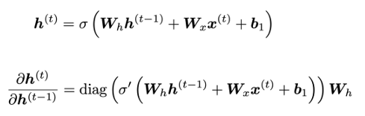
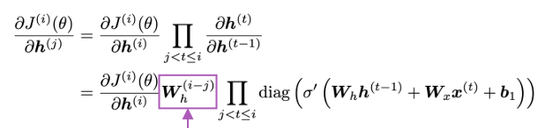

Vanishing Gradient Problem
Weight Matrix가 굉장히 작다면 i와 j의 거리가 멀수록
gradient 값은 마치 사라지는 것처럼 작아진다
-> Vanilla RNN에서의 hidden state 계산식
-> Chain Rule 적용을 위해 필요한 식
-> Loss function의 gradient에 대한 일반식
$W_{h}$의 가장 큰 eigenvalue가 1보다 작다면
loss function의 gradient는 지수함수 규모로 줄어들게 된다

Slide 18
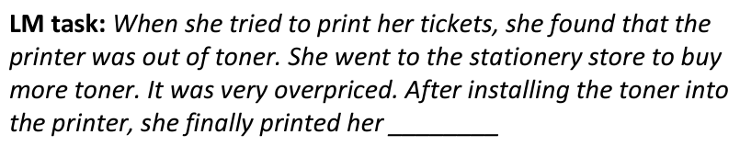


Vanishing Gradient Problem
교수님께서 아주 좋은 예시를 들어 주셨어요
$정$답은 ‘tickets’ 인데 빈칸과 정답 간의 거리가 가깝지 않고,
만약에 vanishing gradient가 발생한다면 모델은 정답을 예측하지 못할 것
vanishing gradient에 의해 syntactic recency보다
sequential recency를 더 잘 학습하는 특징이 있다

Slide 19
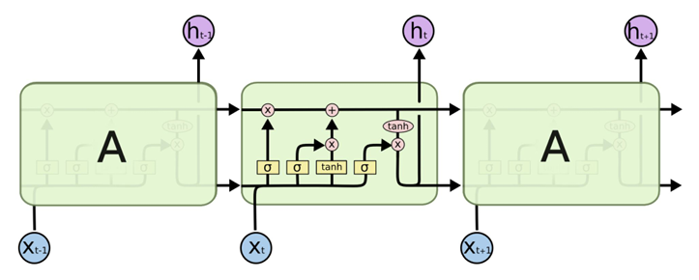
LSTM and GRU
LSTM (Long Short-Term Memory)
특정 시간 step t에 대해서 hidden state h(t)와 cell state c(t)를 정의
LSTM은 cell로부터 정보를 erase, write, read 할 수 있다
어떤 정보가 erase되고, write되고, read될지는 gates에 의해 제어된다
cf) h(t), c(t), 그리고 gates는 전부 같은 길이의 vector

Slide 20
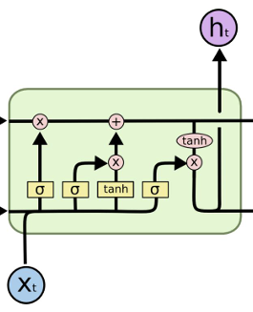




LSTM and GRU
LSTM (Long Short-Term Memory)
Forget gate 계산
cell content 계산
Input gate 계산
새로운 cell content 계산
새로운 cell content를 write
Output gate 계산
Hidden state에 cell content 출력
2
5
7
1
6
3
4

Slide 21
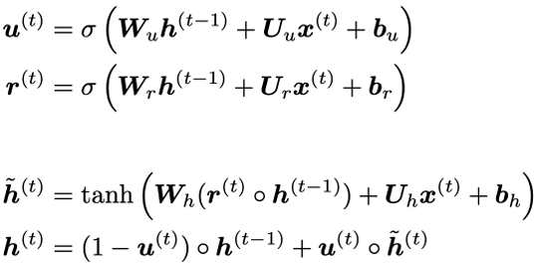
LSTM and GRU
GRU (Gated Recurrent Units)
LSTM과 달리 cell state c(t)가 없다
update gate, reset gate, new hidden state content, hidden state로 구성

Slide 22
LSTM and GRU
결론
GRU가 LSTM보다 계산 속도가 빠르고, 요구되는 parameter 수도 적다
하지만 어떤 상황에서 무슨 모델이 더 좋은지에 관한 절대적인 기준은 없다
(Rule of thumb) : LSTM으로 시작하는 걸 default choice로 한다

